Slide 1
Sectie registratie en Jaarrapportage 2017
Frans J. van Ittersum, voorzitter sectie Registratie

Slide 2

Inhoud
Sectie
Jaarrapportage 2017
Activiteiten

Slide 3
Sectie Registratie
prof.dr. F.J. van Ittersum, voorzitter
dr. S. Konings, vz sectie kwaliteit
dr. H. van Hamersvelt, sectie Richtlijnen NfN
dr. B. van Dam, sectie Richtlijnen NfN
dr. G. Laverman, lid NfN (tot juli 2018)
dr. M. van Buren, lid NfN
dr. M.H. Hemmelder, Nefrovisie
P. v.d. Vlist, V&VN dialyse
dr. V. Stel, ERA-EDTA registry
dr. K. Cransberg, kindernefologie
prof.dr. F.W. Dekker, epidemioloog
prof.dr. W.J. Bos, lid NfN (sinds juli 2018)
dr. S. Berger, NTV
drs. H. Bart, NVN
drs. K. Prantl, NVN

Slide 4
Renal replacement therapy (RRT): prevalentie - incidentie
Prevalentie 31-12-2017
RRT totaal | 17531
Bevolking NL | 17181084
RRT totaal ppm | 1020.4

Slide 5
RRT: sex specific prevalence - incidence

Slide 6
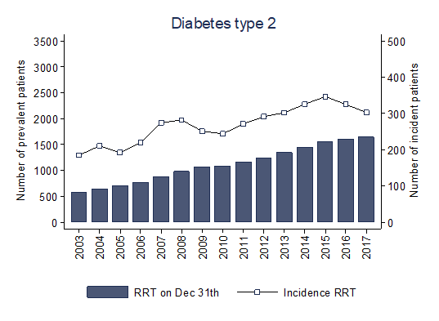
Diabetes

Slide 7
RRT prevalentie: dialyse - transplantatie
Prevalence 31-12-2017
RRT totaal | 17531
Dialyse | 6226
Niertransplantatie | 11305
Bevolking NL | 17181084
RRT totaal ppm | 1020.4

Slide 8
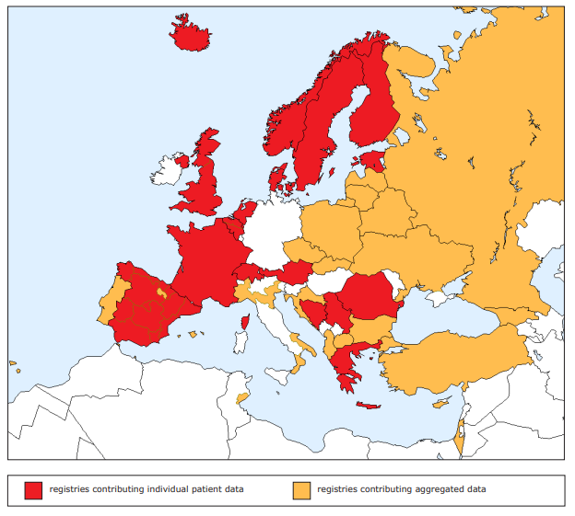
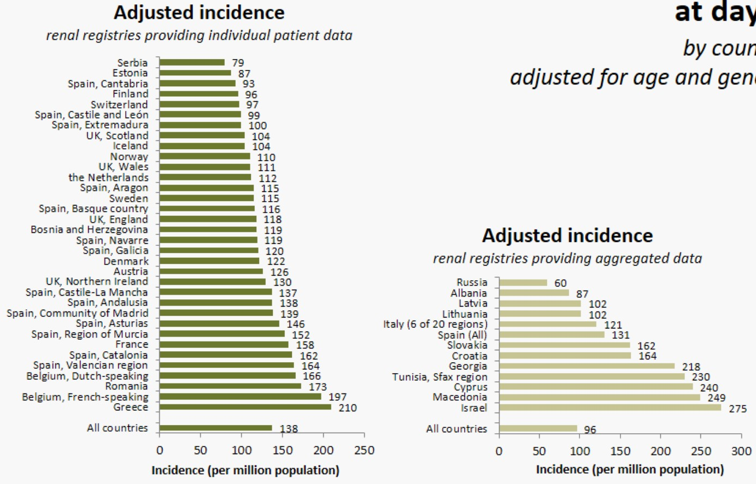
ERA-EDTA: RRT incidence
ERA-EDTA 2016

Slide 9
RRT: leeftijd

Slide 10
Leeftijd per RRT

Slide 11
Thuisdialyse

Slide 12
Thuisdialyse: praktijkvariatie

Slide 13
Intermediate measures: vascular access
Prevalent dialysis patients

Slide 14
Mortality: hemodialysis and peritoneal dialysis

Slide 15
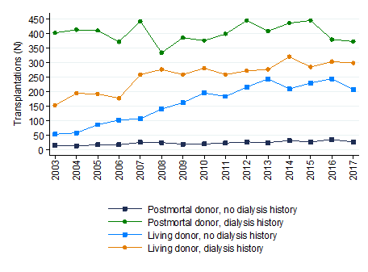
Kidney transplantation
2017 | NOTR
Living | 551 (56%)
Postmortal | 428 (44%)
Total | 979 (100%)

Slide 16
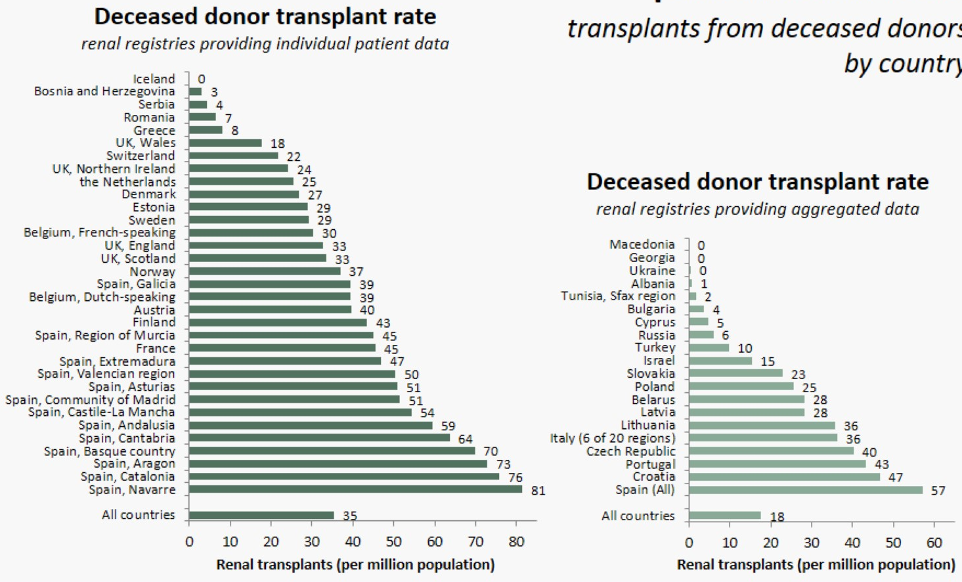
ERA-EDTA: deceased donor kidney transplantation
ERA-EDTA 2016

Slide 17
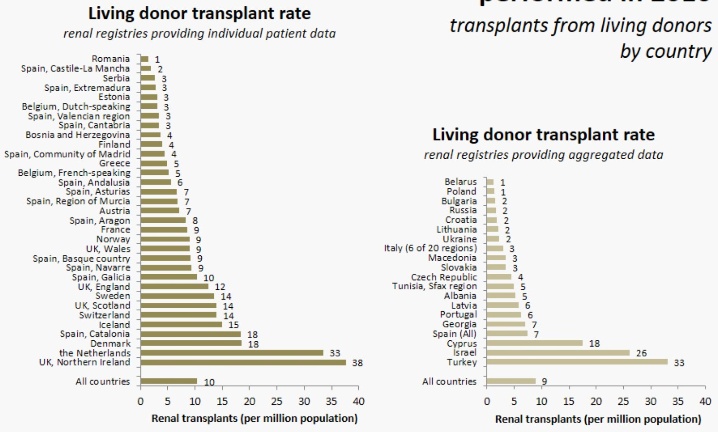
ERA-EDTA: living donor kidney transplantation
ERA-EDTA 2016

Slide 18
Start RRT: preëmptieve niertransplantatie

Slide 19
Jaarrapportage
21 december 2018
Website Nefrovisie
NfN Bulkmail

Slide 20
Activiteiten 2018 / 2019
Afleiden ZiN-indicatoren
Informatie over eGFR stadium 4
Afhankelijk elektronische uitwisseling EPD’s
Comorbiditeit
Case-mix correctie
Afhankelijk elektronische uitwisseling EPD’s
Meer uitkomstgericht rapporteren / benchmarks
Meedenken nieuw benchmarkrapport Nefrovisie
Doorontwikkelen benchmarkrapport t.b.v. nieuwe visitatiesystematiek

